Slide 1
Алгоритмы сжатия данных без потерь
Выполнил студент группы ФИБ-2302-51-00 Д. А. Савин
Руководитель старший преподаватель кафедры ПМИ А. В. Торбеева
1/10

Slide 2
Введение
Актуальность
Большой вес файла - больше затраты времени на копирование и передачу
Проблема
Отсутствие сравнительных исследований алгоритмов сжатия
Цель
Исследовать алгоритмы сжатия
2/10

Slide 3
Введение
Структура работы
Знакомство с предметной областью
Исследование алгоритмов сжатия данных без потерь
3/10

Slide 4
Что сделано - Обзор
Понятия, определения, формулы
Можно выделить два типа методов сжатия: словарные методы и методы контекстного моделирования
Подробное рассмотрение двух алгоритмов сжатия данных без потерь LZ77 и LZW
Ссылка на работу: https://yadi.sk/d/JRTRJPfurJGNZA
4/10

Slide 5
Что сделано - Разработка
Студия – Microsoft Visual Studio 2019
Язык программирования – C++
Результат: два приложения для сжатия данных
5/10

Slide 6
Что сделано - Эксперименты
Данные для эксперимента: файлы с расширениями txt, pdf, gif, bmp, png, jpg
Оборудование
Процессор: Intel Pentium CPU G4600 3.60GHz 2 ядра 4 потока, Кеш-память: 3MB
ОЗУ: 8,00 ГБ
6/10

Slide 7
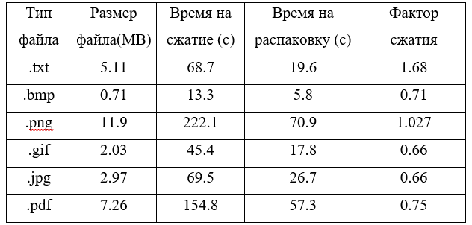
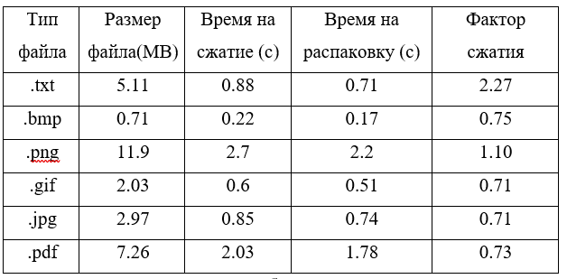
Что сделано - Эксперименты
Тестирование LZ77 Тестирование LZW
7/10

Slide 8
Что сделано - Эксперименты
Вывод
Как видно из таблиц, лучше всего справилось приложение с LZW алгоритмом:
.txt – 0.8 секунды против 68.8 секунды и 2.27 против 1.68 факторы сжатия;
.png – 2.7 секунды против 222.1 секунды и 1.1 против 1.02 факторы сжатия.
Хоть и в последнем разница факторов сжатия маленькая, но разница во времени сжатия достаточно велика.
Из этих двух алгоритмов логичнее использовать LZW.
8/10

Slide 9
Результат
Результатом курсового проекта стало создание двух приложений с разными алгоритмами, но с одной задачей – сжать данные без потерь
Поставленные задачи решены, а цель достигнута
Данная работа повысила навыки работы с языком программирования C++, а также навыки работы с информацией
9/10

Slide 10
Спасибо за внимание!
10/10

